Slide 1
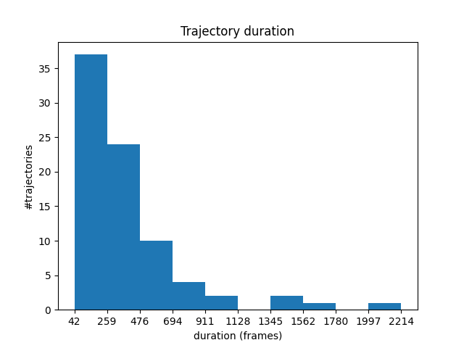
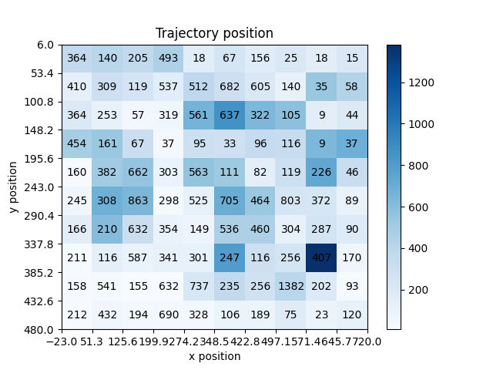
Análise trajetórias

Slide 2
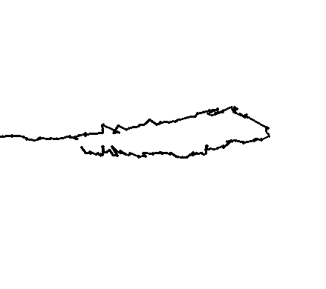
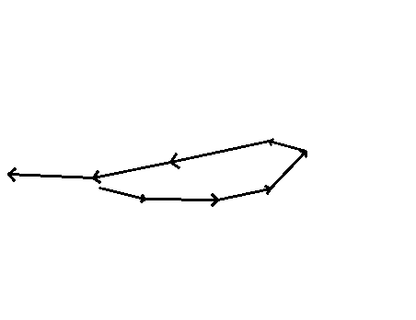
Ilustração caminho/trajetória

Slide 3
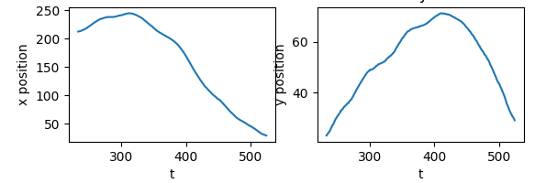
Discretização na interpolação

Slide 4
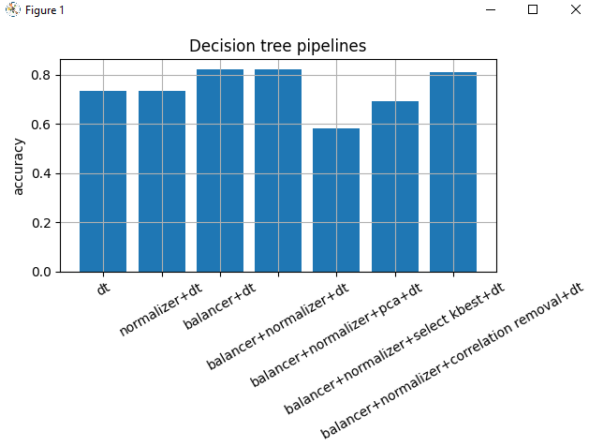
Decision trees

Slide 5
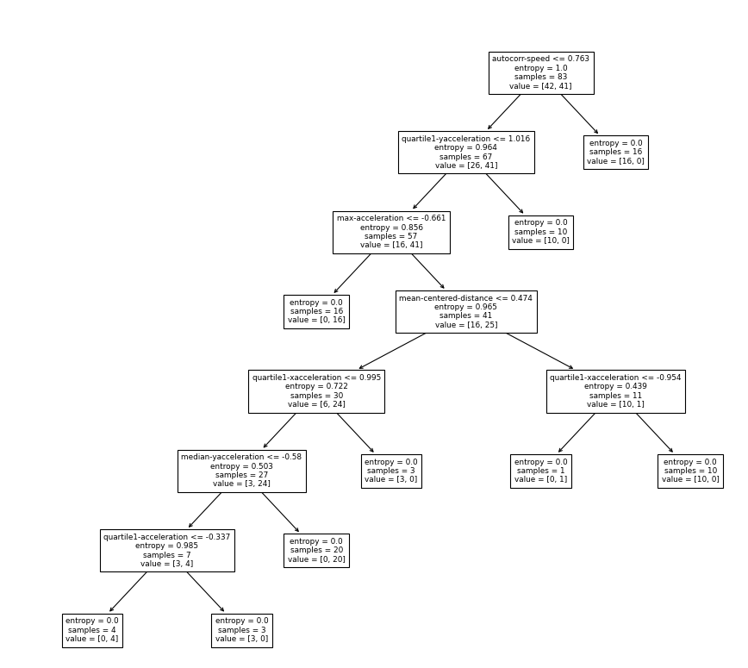

Slide 6
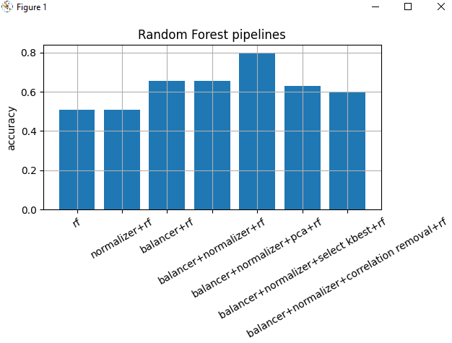
Random forests

Slide 7
Mais coisas
Highlight momentos já permite receber regras com min/max de features
Características speed/acceleration divididas em dimensões x/y
Visualização das trajetórias onde classificador falha
Próximas etapas: deteção anomalias com vector fields e clustering (DBScan)

